Slide 1
Aplicativo Inventário MPDFT
Uma receita simples de sucesso
Roseane Falcão​​
2023
Notes:
<número>

Slide 2
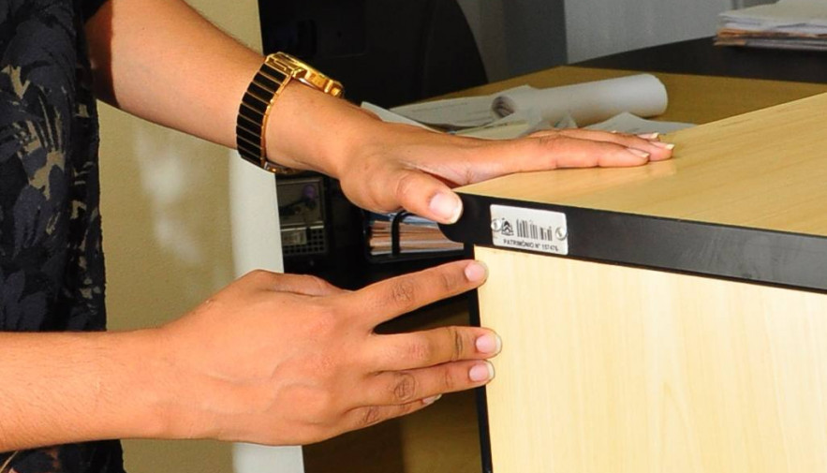
Realizar o Inventário Patrimonial anual de todo MPDFT (Lei nº 4.320/64)
Total de itens: 36.248
​
Desafio
APLICATIVO DE INVENTÁRIO - MPDFT
<número>
Notes:
<número>

Slide 3
Fases do desafio
Criação de Comissão de Inventário;
Comissão realiza o inventário de bens
Comissão analisa inventário e resolve pendências locais
Área de patrimônio recebe relatório da comissão e consolida informações
Área de patrimônio faz ajustes necessários (Termos de Responsabilidade)
Área de patrimônio elabora e encaminha relatório final
ApLICATIVO DE INVENTÁRIO - MPDFT
<número>
Notes:
<número>

Slide 4
Como era o Inventário Patrimonial antes da solução ?
Comissão por unidade
Lista de Patrimônios
Poucos responsáveis
Coleta centralizada de inventário
Duração: mínima de 90 dias
Lista grande de bens não localizados
ApLICATIVO DE INVENTÁRIO - MPDFT
<número>
Notes:
<número>

Slide 5
Como tudo começou
Inventário da SUITI/STI (Subsecretaria de Infraestrutura de TI)
Chefe da Infraestrutura – 162 itens
Chefe da Rede – 174 itens
Chefe da Subsecretaria – 32 itens
Total = 368
Histórico da solução
05/08/20XX
APLICATIVO DE INVENTÁRIO - MPDFT
<número>
Notes:
<número>

Slide 6
Momento Eureka
APLICATIVO DE INVENTÁRIO - MPDFT
<número>
Notes:
<número>

Slide 7
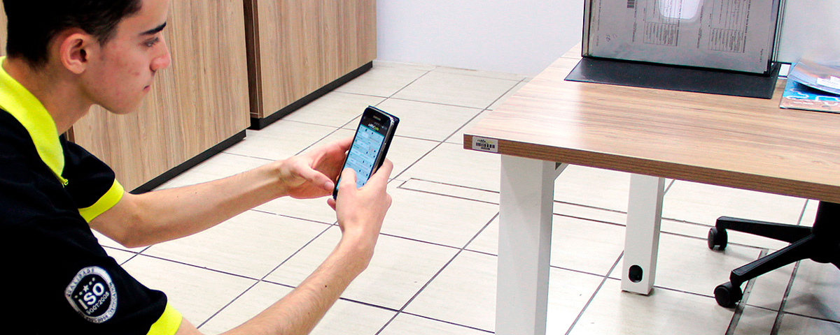
Embrião : SUITI Encontra
Sistema que fazia a leitura pelo celular e enviava para um banco de dados e comparava com dados cadastrados no sistema de patrimônio (ASIWeb).
​
APLICATIVO DE INVENTÁRIO - MPDFT
<número>
Notes:
<número>

Slide 8
Aplicativo Inventário do MPDFT
Solução adaptada à norma vigente
Descentralização da localização dos itens;
Melhoria na conferência para membros das Comissões;
Gestão centralizada de inventário;
APLICATIVO DE INVENTÁRIO - MPDFT
8
Notes:
<número>

Slide 9
Quais fases a solução apoia?
Criação de Comissão de Inventário;
Comissão realiza o inventário de bens
Comissão analisa inventário e resolve pendências locais
Área de patrimônio recebe relatório da comissão e consolida informações
Área de patrimônio faz ajustes necessários (Termos de Responsabilidade)
Área de patrimônio elabora e encaminha relatório final
ApLICATIVO DE INVENTÁRIO - MPDFT
<número>
Notes:
<número>

Slide 10
Funcionalidades
APP : Leitura dos códigos dos patrimônios
WEB : Comparação dos dados lidos com sistema de patrimônio (ASIWeb) de acordo com a norma vigente
APLICATIVO DE INVENTÁRIO - MPDFT

Slide 11
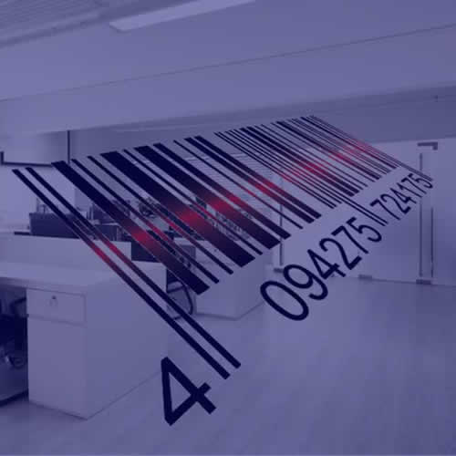
Demonstração APP
Aplicativo
APLICATIVO INVENTÁRIO - MPDFT
11
Notes:
<número>

Slide 12
APLICATIVO INVENTÁRIO - MPDFT
12
Notes:
<número>

Slide 13
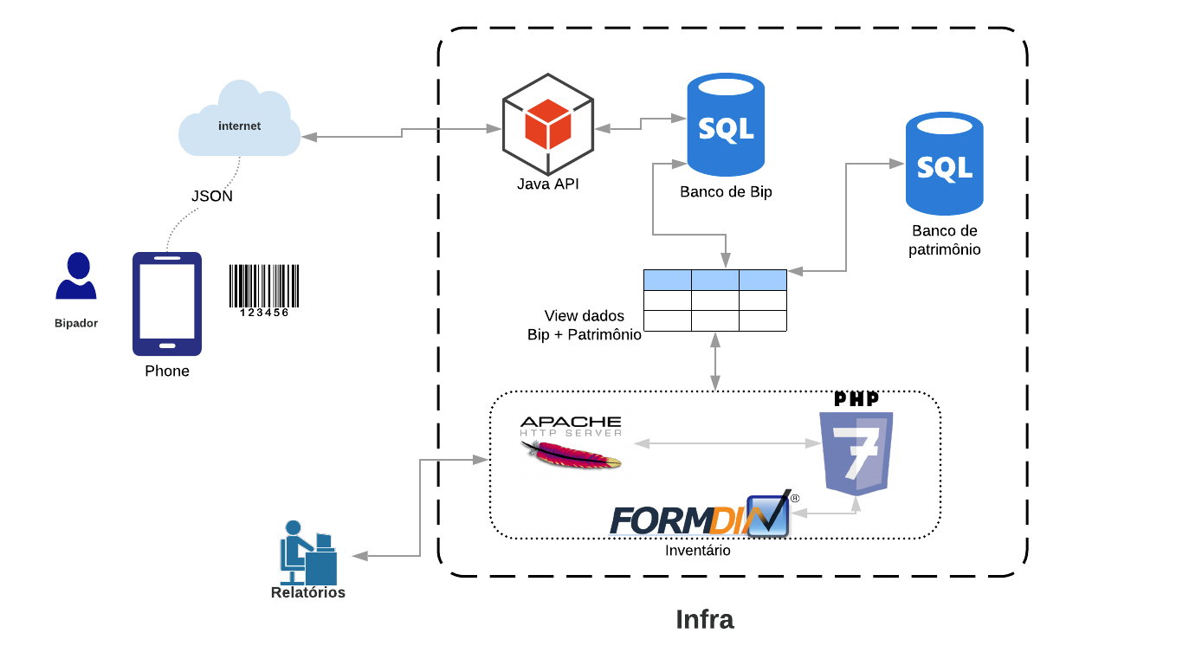
Arquitetura
APLICATIVO INVENTÁRIO - MPDFT
<número>

Slide 14
Demonstração Web
Sistema Web
APLICATIVO INVENTÁRIO - MPDFT
14
Notes:
<número>

Slide 15
Demonstração Web
Usuários Gerais
APLICATIVO INVENTÁRIO - MPDFT
15
Notes:
<número>

Slide 16
Consulta de Material
APLICATIVO INVENTÁRIO - MPDFT
16

Slide 17
Consulta de Material
Encontrado
Encontrado com ressalvas
Não encontrado
APLICATIVO INVENTÁRIO - MPDFT
17

Slide 18
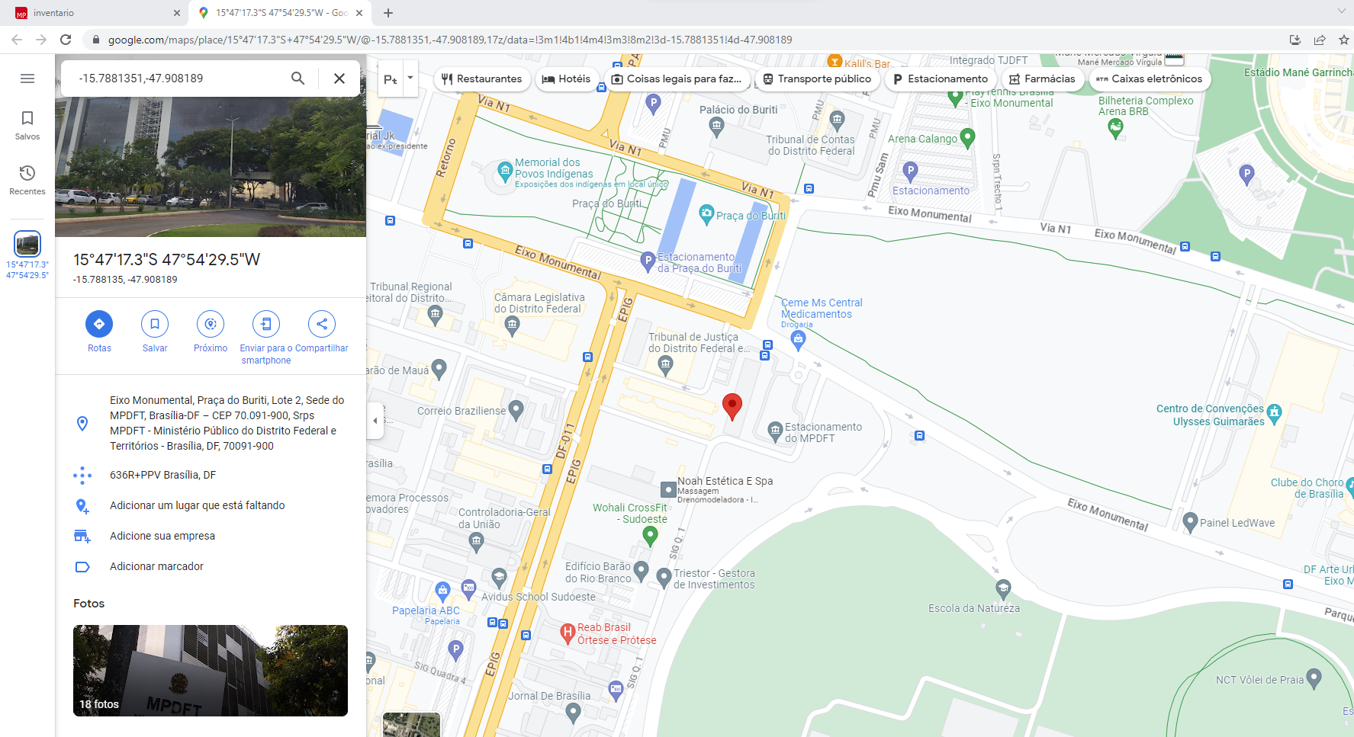
Mapa
APLICATIVO INVENTÁRIO - MPDFT
18

Slide 19
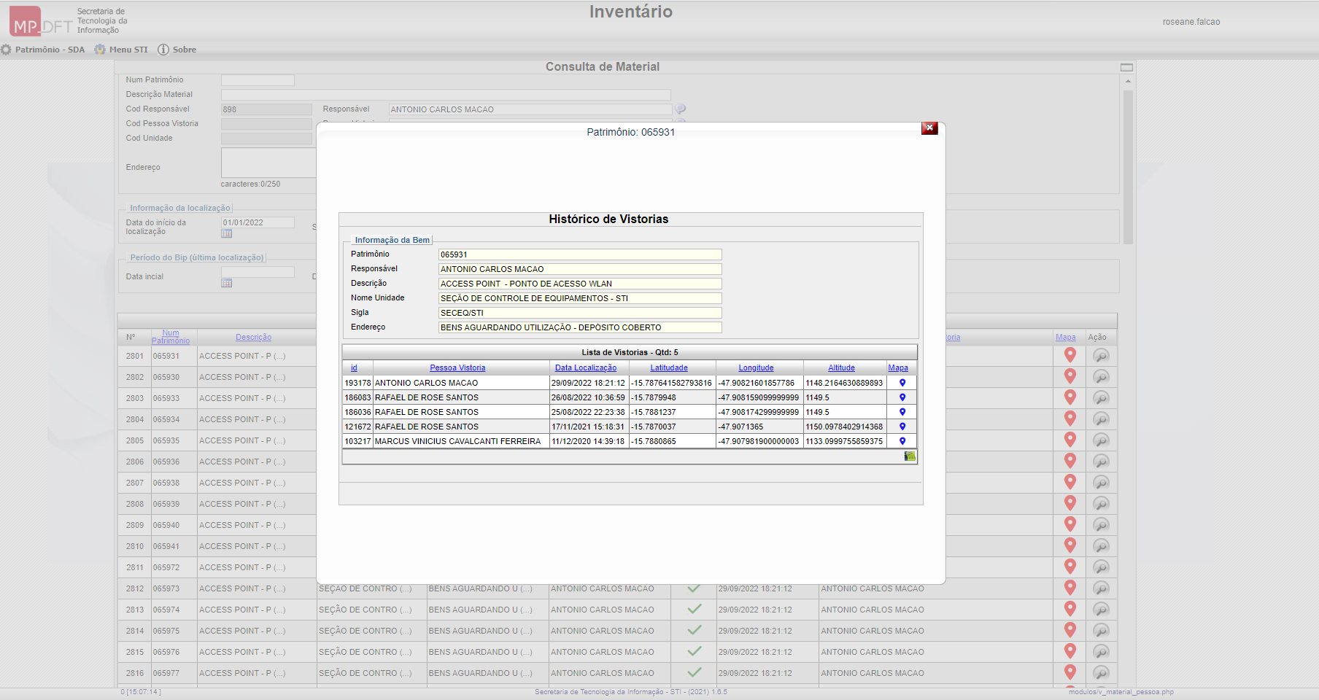
Ação – Histórico de Vistorias
APLICATIVO INVENTÁRIO - MPDFT
19

Slide 20
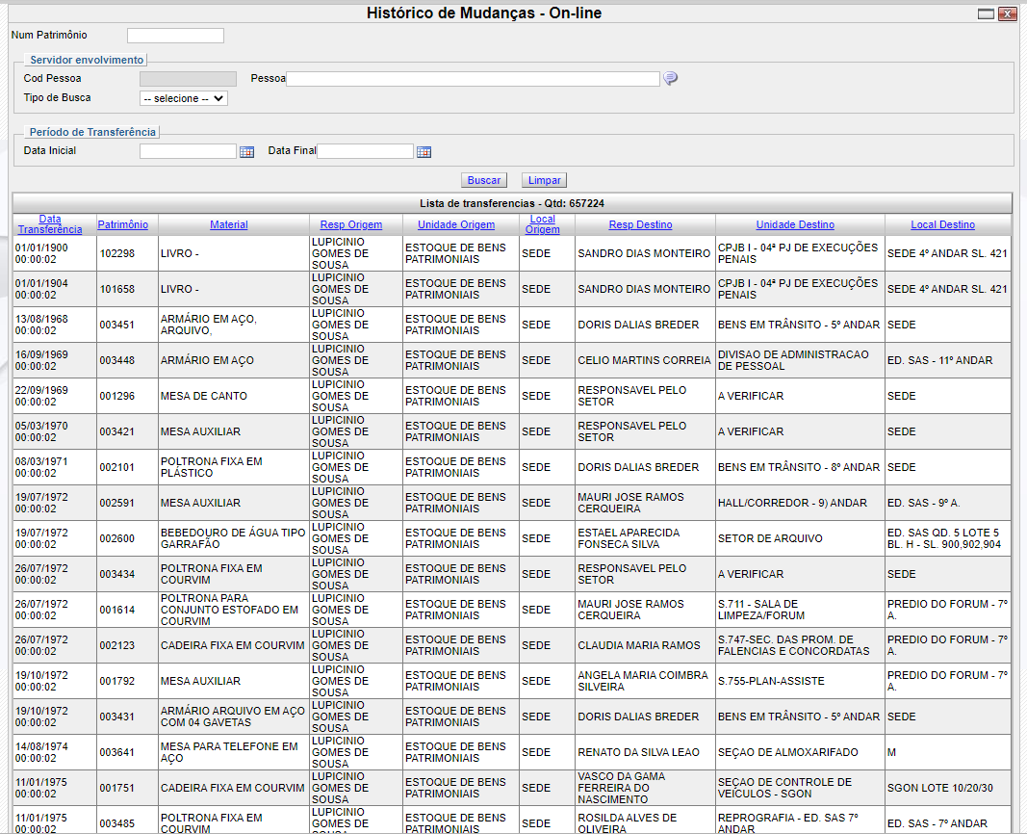
Histórico de Mudanças
APLICATIVO INVENTÁRIO - MPDFT
20

Slide 21
Demonstração Web
Usuários Gestores
APLICATIVO INVENTÁRIO - MPDFT
21
Notes:
<número>

Slide 22
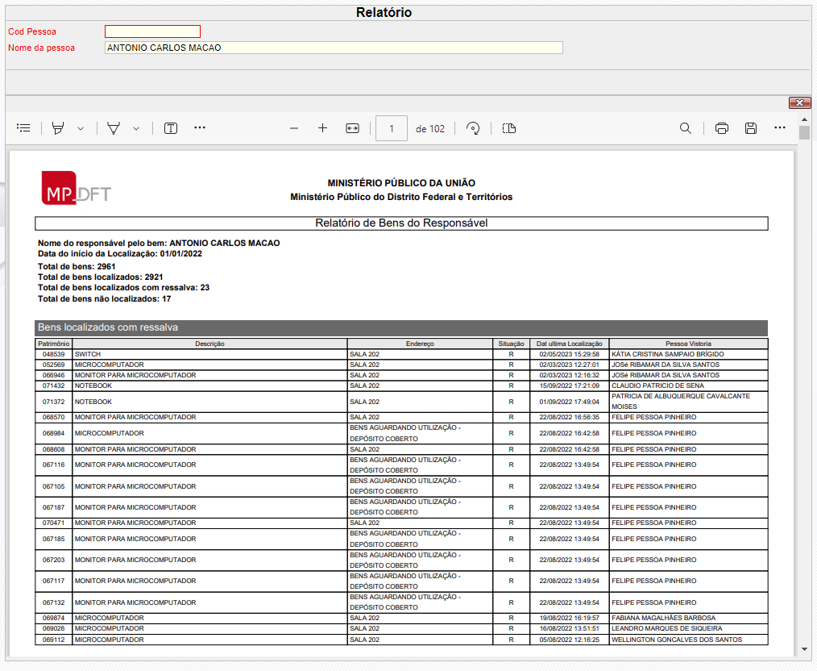
Relatório de Inventário
APLICATIVO INVENTÁRIO - MPDFT
22

Slide 23
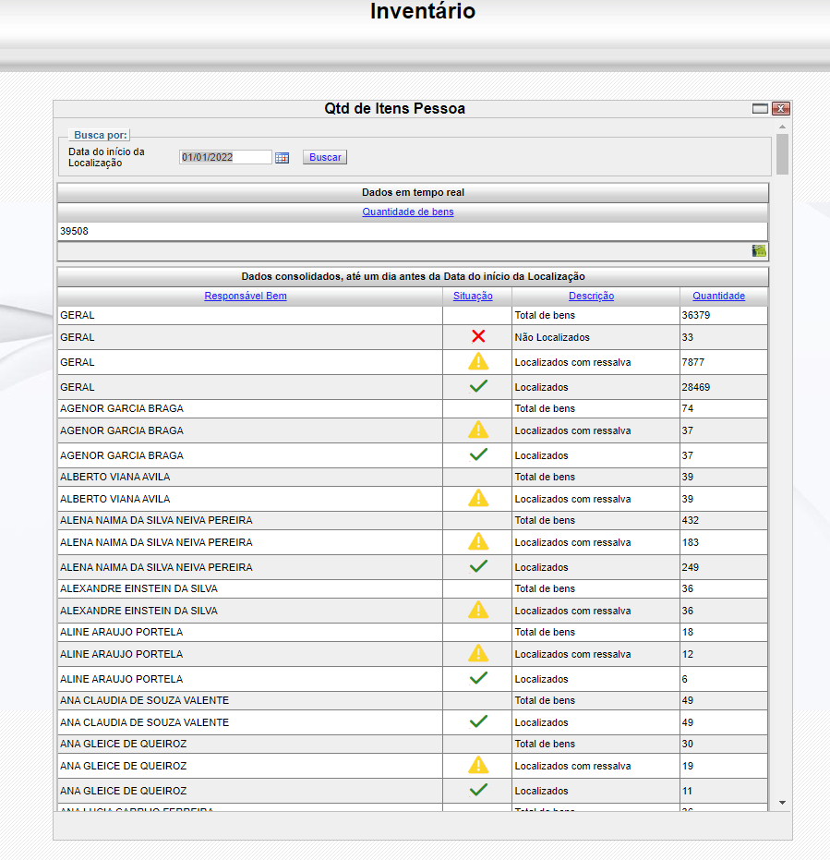
Resumo Geral de Inventário
(acompanhamento)
APLICATIVO INVENTÁRIO - MPDFT
23

Slide 24
Melhorias
Descentralização do levantamento do Inventário;
Acompanhamento online do inventário pela área de Gestão de Patrimônio;
Geração automática de relatórios de Inventário;
Tempo de Inventário de 34378 itens passou de 90 dias(mínimo) para 7 dias
APLICATIVO DE INVENTÁRIO - MPDFT
<número>
Notes:
<número>

Slide 25
Instituto do Meio Ambiente e dos Recursos Hídricos do Distrito Federal – Brasília Ambiental (Ibram/DF).
Secretaria de Educação do GDF;
Centro Integrado de Defesa Aérea e Controle de Tráfego Aéreo (Cindacta);
Instituições interessadas
APLICATIVO INVENTÁRIO - MPDFT
<número>
Notes:
<número>

Slide 26
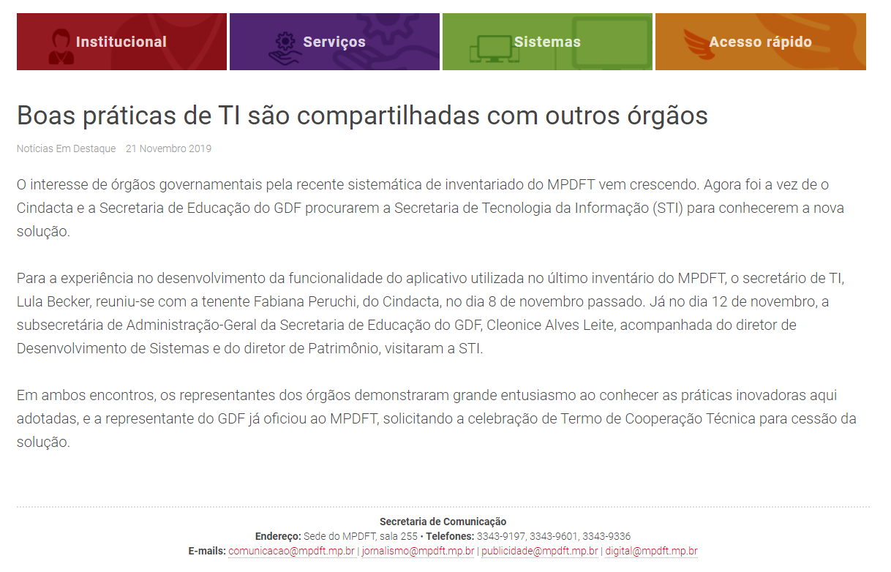
Notícias - Instituições interessadas

Slide 27
Receita de bolo
Trouxemos a receita … vamos conversar?
APLICATIVO INVENTÁRIO - MPDFT
27

Slide 28
Obrigada !
Contato
Roseane Falcão
roseane.falcao@mpdft.mp.br
05/08/20XX
APLICATIVO INVENTÁRIO - MPDFT
28
Notes:
<número>

